Slide 1
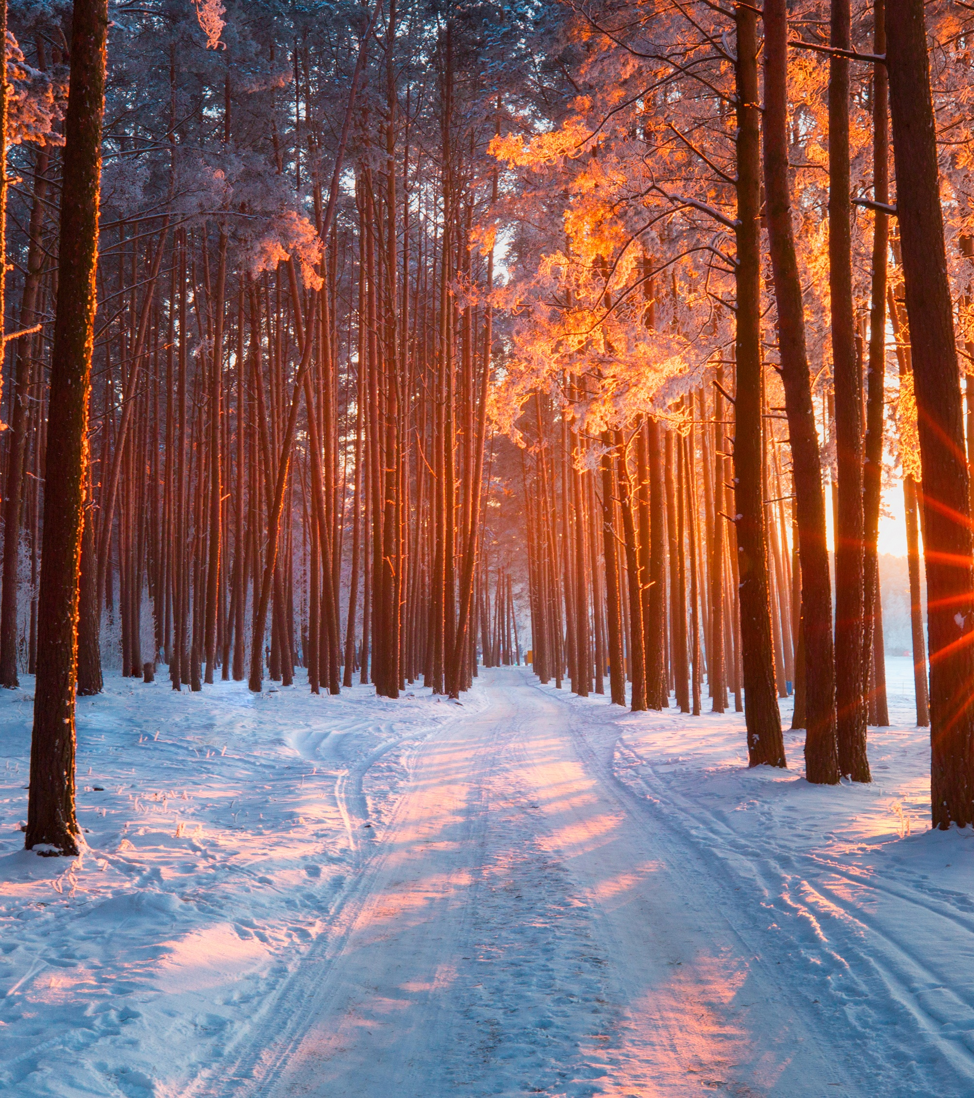
Työelämän suomea
2. tapaaminen
Tiistaina 3.3.2026
klo 16.15–17.15

Slide 2
Tervetuloa tapaamiseen!
Mari Nikonen
mari.nikonen@aalto.fi

Slide 3
Tänään
Kuulumiset
Kysymyksiä ja keskustelua kurssista ja tehtävistä
  Pienissä ryhmissä
  Isossa ryhmässä
Loppukurssin ohjelma, tehtävät ja määräajat
  Toivomuksia?

Slide 4

Mitä kuuluu?
Kerro ainakin:
  Mitä kuuluu tänään
  Miten kevääsi on alkanut

Slide 5
Keskustelua pienissä ryhmissä
Työelämän suomea 19.1.-24.3.20262026: 2. tapaaminen: Keskustelua pienissä ryhmissä | Aalto OpenLearning

Slide 6
Puhutaan yhdessä
Miten kurssi on lähtenyt käyntiin?
Oletko jo ehtinyt tehdä kurssin tähänastiset tehtävät?
Miten pienryhmätyöskentely on sujunut?
Mitä uutta olet oppinut kurssilla tähän mennessä?
Onko jokin yllättänyt sinut?
Mikä on ollut suosikkiasiasi kurssilla tähän mennessä?
Mitä muutoksia toivoisit kurssin loppuosaan?

Slide 7
Toivomuksia
Asiakaspalvelutilanteet
Olisi ollut kiva, jos olisi enemmän pienryhmätapaamisia
  Voisi olla niin, että vähintään neljä kertaa
Portfoliotehtäviin
  Tekstin ymmärtämistä ja puheen ymmärtämistä
  Oman alan tekstin lukeminen -> pieni tiivistelmä

Slide 8
Kurssin tehtävät
6 itsenäistä palautettavaa tehtävää
  portfoliotehtävät
3 pienryhmätehtävää

Slide 9
Pienryhmätehtävät
Ryhmäkeskustelu: Omasta työstä kertominen
Esitys oman alan aiheesta
Keskustelu esityksistä
Määräaika: 24.3.2026
- Jos aika meinaa loppua kesken, laittakaa Marille sähköpostia, niin saatte lisäaikaa

Slide 10
Itsenäiset tehtävät
Esittäyminen
Puhelinviestintä: Ääniviesti työkaverille
Sähköpostiviestintä: Kirjoita sähköposti
Portfoliotehtävä 4: Kirjoita teksti, jossa pohdit epämuodollisia tilanteita työpaikallalasi
Portfoliotehtävä 5: tulossa – Organisaatio
Portfoliotehtävä 6: tulossa – Itsen ja oman osaamisen markkinointi
Lue oman alan teksti ja kirjoita siitä tiivistelmä. Tee myös lista uusista sanoista ja palauta se.
Toiveita seuraavien kolmen portfoliotehtävän suhteen?
  Aiheissa ja tehtävätyypeissä on paljon liikkumavaraa (voimme tehdä, mitä te haluatte ja tarvitsette)
Toiveita tehtävien määräajan suhteen?
  Määräaika tiistaina 7.4.2026

Slide 11
Arviointi
Hyväksytty/hylätty
Hyväksytty suoritus
  Olet palauttanut kaikki kurssin tehtävät
  Olet tehnyt tehtävät hyvin

Slide 12
Kysymyksiä?

Slide 13
Pienryhmät
Ryhmä 1:
Frida
Mareike
Josias
Ryhmä 2:
Mihaela
Mehdi
Bernardo
Ryhmä 3:
Steven
Ruholla
Mariia
Ryhmä 4:
Eva
Samuel
(Zea?)

Slide 14
Mitä tapahtuu seuraavaksi
Muokkaan vielä viimeisiä tehtäviä toiveittenne ja palautteenne perustella
  Jos tehtäviin ei tarvita suuria muutoksia, ne ovat kurssialustalla myöhemmin tänään tai viimeistään huomenna
  Lähetän sinulle vielä sähköpostia, kun on valmista
Tehtävien määräajat
  Pienryhmätehtävät: 24.3. (pyydä lisäaikaa, jos tarvitsette sitä)
  Portfoliotehtävät: tiistai 7.4.
Saat palautetta kaikista tehtävistä. Kun olen saanut ja arvioinut kaikki tehtäväsi, kurssi on valmis.
Kysyttävää?
  Lähetä minulle sähköpostia: mari.nikonen@aalto.fi

Slide 15
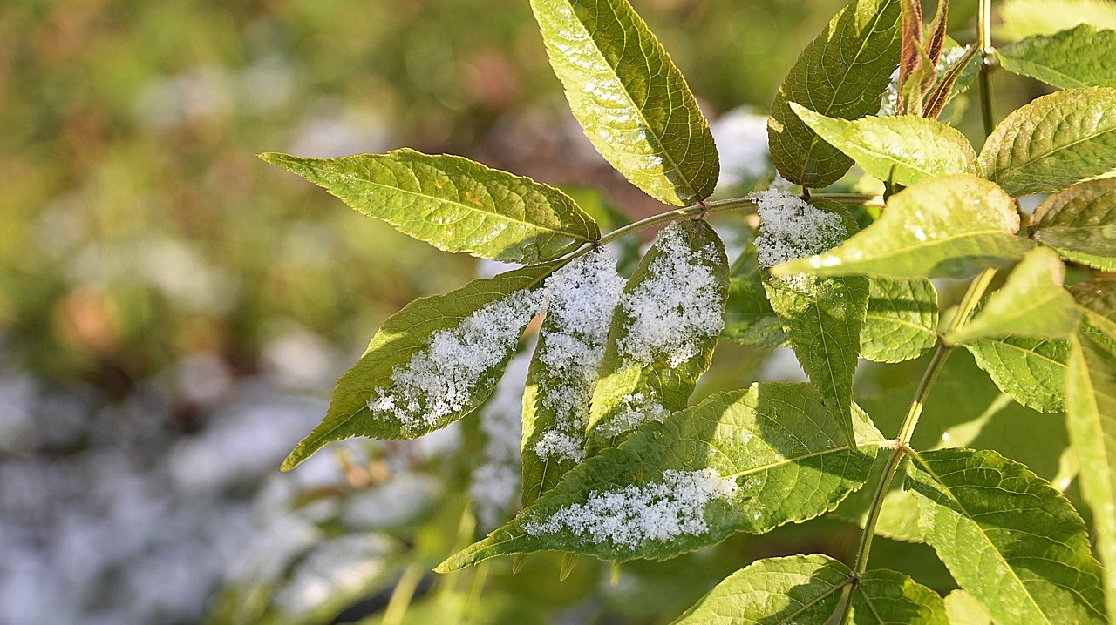
Kiitos!
Ollaan yhteydessä!

